Slide 1
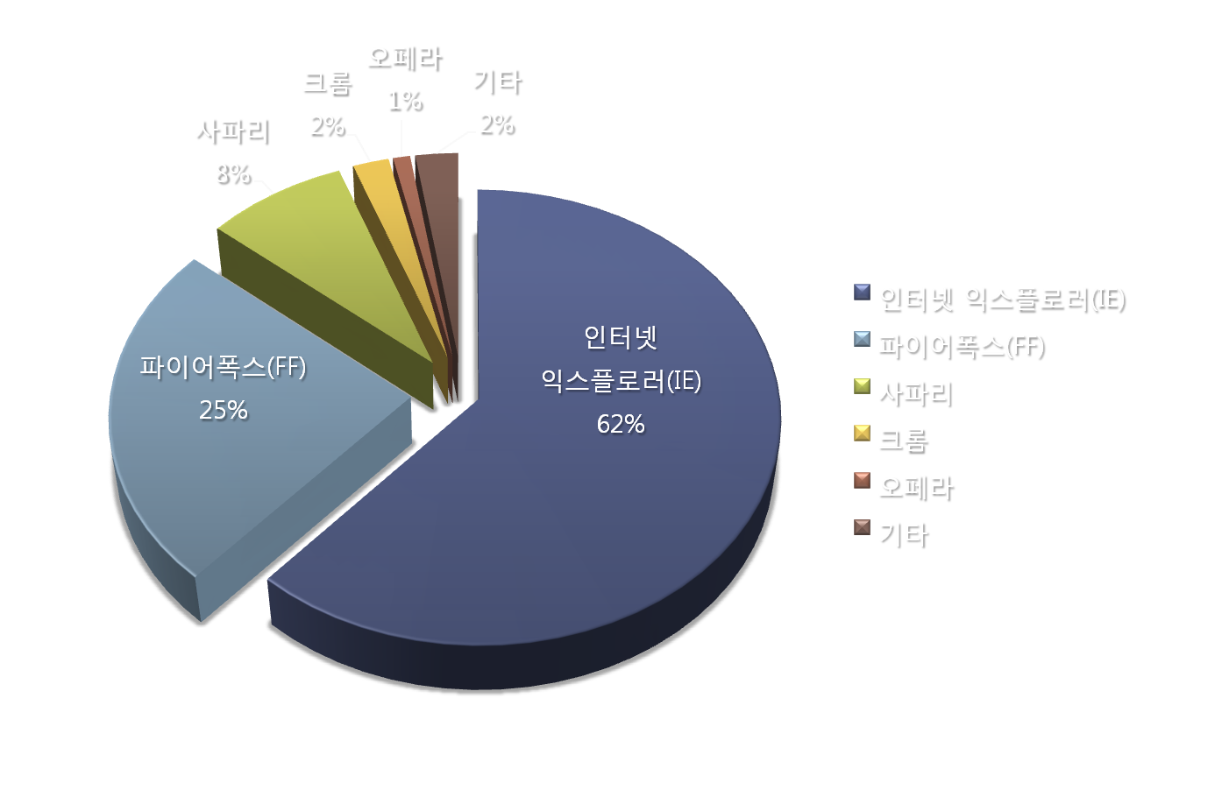


전세계 웹 브라우저 시장 점유율
2009년 12월 (예상)

